Slide 1



Использование цифровых технологий в процессе формирования читательской грамотности
Составитель:
учитель русского языка и литературы
МБОУ СОШ № 29 им. Ю.В. Амелова
Любовь Алексеевна Бокарева

Slide 2

Функционально грамотный человек – это человек, способный использовать все постоянно приобретаемые в течение жизни знания, умения и навыки для решения максимально широкого диапазона жизненных задач в различных сферах человеческой деятельности, общения и социальных отношений.
А. А. Леонтьев.

Slide 3
Функциональная грамотность является важной для каждого человека, независимо от его профессии или сферы деятельности. Она позволяет людям быть более успешными в учебе, работе и жизни в целом.
В современном мире, где информация постоянно обновляется и меняется, функциональная грамотность становится все более важной. Она позволяет людям адаптироваться к новым условиям и успешно справляться с возникающими вопросами.

Slide 4
Формирование функциональной грамотности у обучающихся является одной из важнейших задач образования.
Функциональная грамотность учащегося – это:
•готовность успешно взаимодействовать с изменяющимся окружающим миром;
•возможность решать различные (нестандартные) учебные и жизненные задачи;
•способность строить социальные отношения;
•совокупность рефлексивных умений, обеспечивающих оценку своей грамотности, стремление к дальнейшему образованию.

Slide 5
Одной из составляющих функциональной грамотности является читательская грамотность.
Читательская грамотность - способность к чтению и пониманию учебных текстов, умение извлекать информацию из текста, интерпретировать и использовать ее при решении учебных, учебно-практических задач и в повседневной жизни.

Slide 6

Понятие «технология» включает в себя способы работы (алгоритм действий), её режим. Исходя из этого, цифровые образовательные технологии – это способ организации образовательной среды, который включает в себя множество различных технологий, связанных с обработкой информации в цифровом формате.

Slide 7

Почему важно использовать именно цифровые технологии при формировании читательской грамотности?
Феномен детства меняется, и цифровизация – один из ключевых факторов, влияющих на эти изменения. Интернет становится важным агентом социализации, составляя конкуренцию семье и школе. Учёные выяснили, что интенсивность использования интернета за последние 6 лет существенно возросла и среди взрослых, и среди детей: каждый второй подросток проводит онлайн около 6 часов в день, а каждый пятый – 9 часов и больше.

Slide 8

Так или иначе, детей необходимо учить существовать в рамках цифры. Такой навык – это один из подвидов функциональной грамотности – умение применять полученные знания в жизни. Как никогда сегодня важна цифровая компетентность детей – и на неё так или иначе направлены все цифровые средства, подвластные учителю. Учителя и ученики адаптируются к нововведениям. Происходит поиск новых удобных путей коммуникации, форм проведения уроков и методов.

Slide 9
Какие цифровые образовательные технологии необходимо внедрить для формирования читательской грамотности?
Электронные формы учебников. Каждый параграф учебника – это новый для ученика текст, к которому учитель должен построить группу вопросов/заданий разного уровня сложности, формирующих различные умения: находить в тексте информацию формулировать выводы, интерпретировать информацию и применять её в новых ситуациях, в том числе, не рассмотренных в учебнике. В электронных формах учебников часто содержится дополнительная информация, расширяющая материал темы, тесты, ссылки на видео.
Образовательные платформы, которые превратят процесс работы с текстом в интересное и увлекательное действие (игровые задания, работа с аудиокнигами, создание тизеров и видеофильмов по произведениям).
Образовательные приложения, например, по составлению интеллект-карт (метод визуального представления информации). Для составления интеллект-карты обучающемуся необходимо уметь работать с текстом: выделять главную мысль текста, понимать информацию, представленную в тексте, преобразовывать текстовую информацию, применять информацию в изменённой ситуации, критически оценивать информацию.
Таким образом, мы расширяем возможности работы с текстом с помощью цифровых образовательных технологий.

Slide 10

В состав цифровых образовательных технологий включают следующие инструменты:
Образовательные платформы (Lecta, ЯКласс, РЭШ, Учи.ру).
Электронные формы учебников (Lecta, Просвещение, Яндекс.Учебник,).
Образовательные приложения (Kahoot, Quizlet и т.д.).

Slide 11


Электронные учебники на платформе LECTA
Представляет собой программно-методический комплекс, обеспечивающий возможность самостоятельного освоения учебного курса или большого раздела. Включает теорию, справочники, задачники, лабораторный практикум, систему диагностики и другие подобные компоненты. На платформе предлагаются и видеофрагменты, иллюстрирующие те или иные процессы, и традиционное изложение текста со статичными рисунками и схемами.

Slide 12
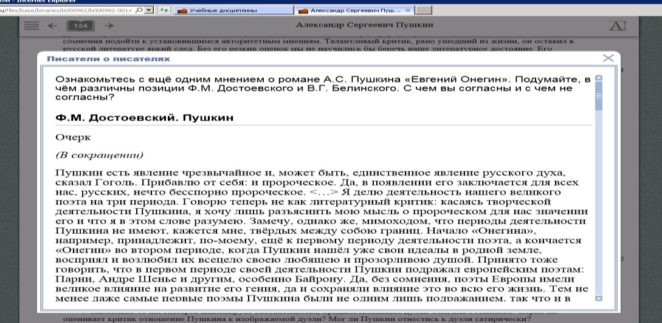
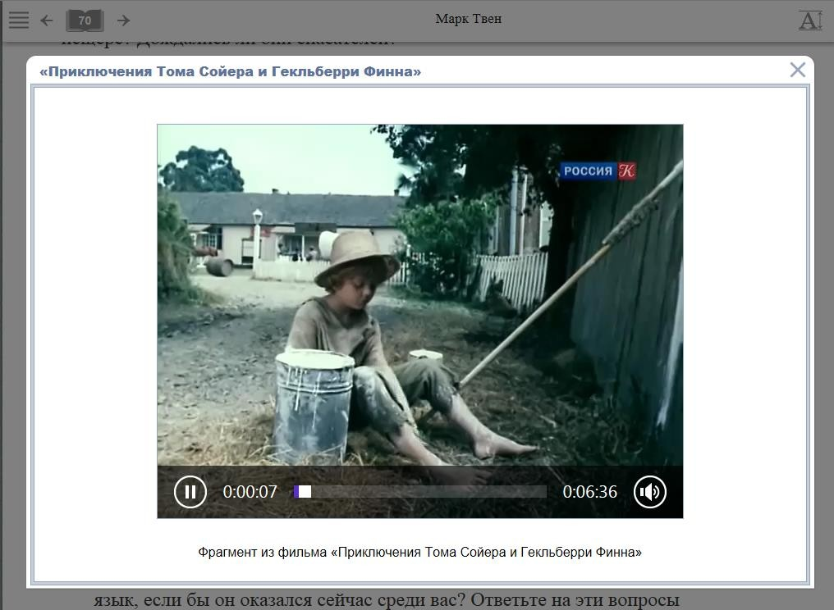
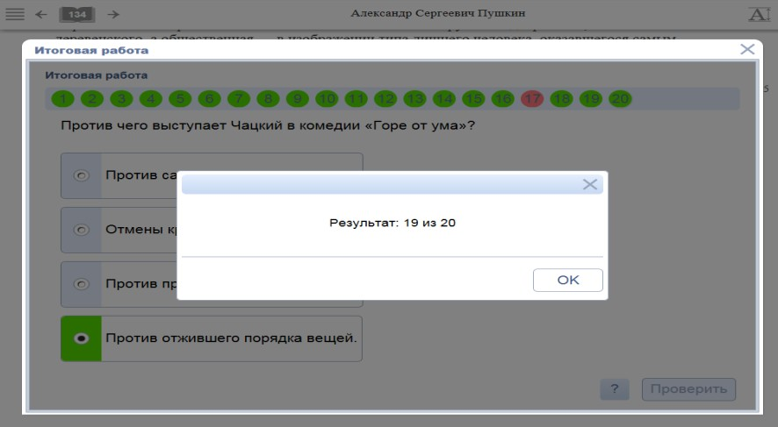
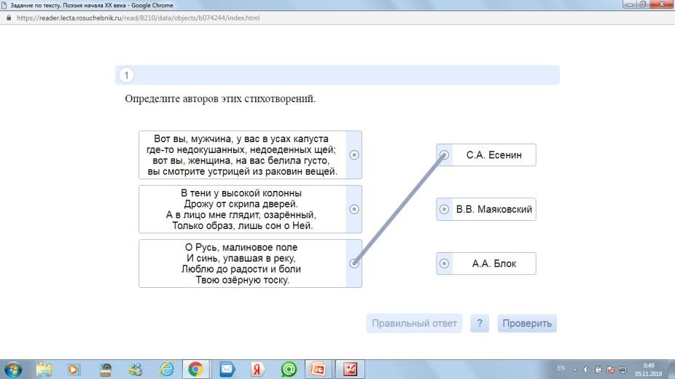
Разнообразие заданий

Slide 13
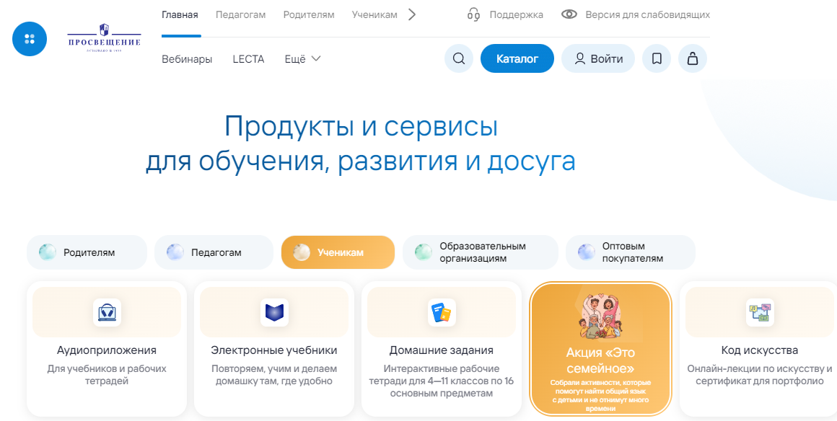
Электронные учебники на платформе «Просвещение»

Slide 14

Электронные учебники на платформе «Яндекс. Учебник»

Slide 15
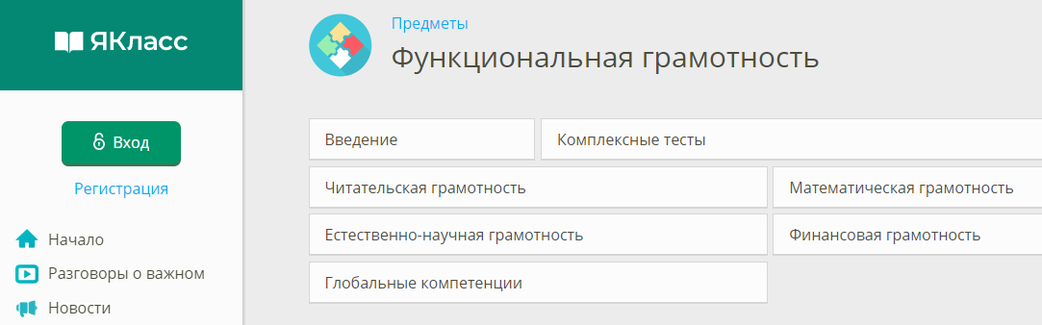


Образовательные платформы
ЯКласс
РЭШ
Учи.ру

Slide 16
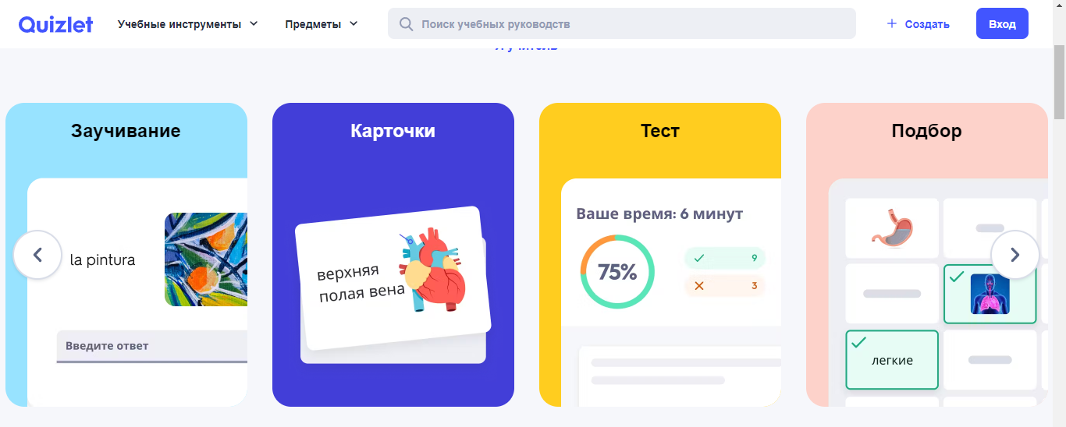

Образовательные приложения (Kahoot, Quizlet).
Игровые обучающие платформы. Могут использоваться для проверки знаний учащихся.

Slide 17
Преимущества использования цифровых образовательных ресурсов:
обучающая среда с ярким и наглядным представлением информации, что особенно привлекательно для школьников;
взаимодействие всех способов восприятия и усвоения информации (по типам восприятия информации: визуализация, аудирование, кинестетика);
осуществляется интеграция значительных объемов информации на едином носителе;
предоставляется возможность выбора индивидуальной схемы изучения материала (с разными источниками);
позволяет отслеживать и направлять траекторию изучения материала, осуществляя, таким образом, обратную связь;
текст содержит ссылки на другой материал без ограничения;
объективность контроля в выполнении тестовой части (проверка лингвистической и языковой компетенции);
сокращение времени на проверку;
разнообразие форм работы учителя.

Slide 18
Выводы: использование цифровых технологий в новых образовательных реалиях подталкивает учащихся к применению знаний в новых условиях, стимулирует их к компактному и структурированному изложению информации, что ведёт за собой развитие функциональной грамотности, в том числе и читательской.

Slide 19
Спасибо
за внимание!

